Slide 1
음원관리프로그램
2014104092
김한주

Slide 2
추가 기능
검색 기록(Recent Search List)
음악 추천(Recommend)
가수의 모든 노래 추가
웹에서 노래 검색
유튜브에서 노래 검색

Slide 3
검색 기록
검색한 item을 따로 List에 저장
Circular Queue
- IsFull()이 없음
- 삽입이 빈번함
- First In First Out(오래된 기록부터 삭제)
Cache 기능

Slide 4
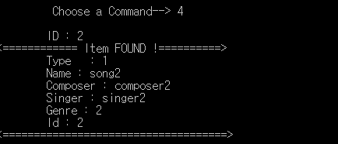
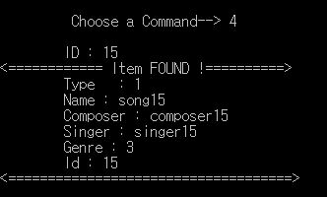
검색 기록

Slide 5
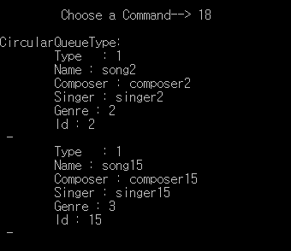
검색 기록

Slide 6
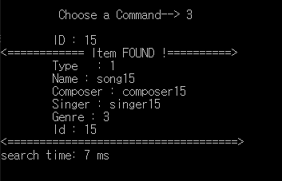
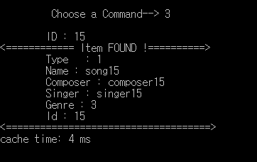
검색 기록 - Cache

Slide 7
음악 추천
Play List에 가장 많은 Genre의 노래 추천
기존 Play List에 있는 곡은 추천하지 않음

Slide 8
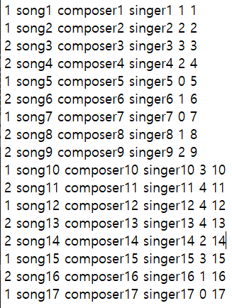
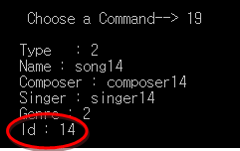
음악 추천

Slide 9
감사합니다

